Slide 1
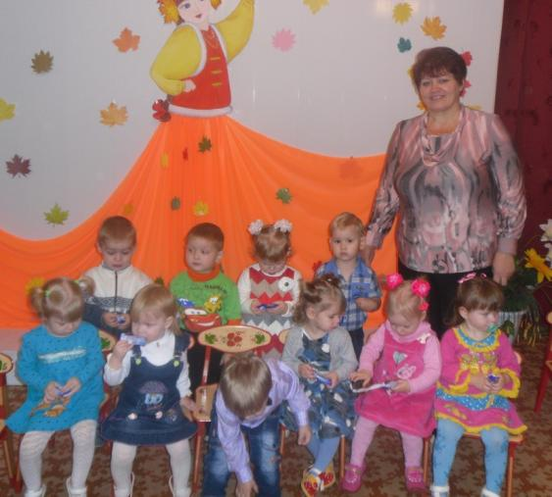
«Влияние мелкой моторики на развитие речи детей раннего возраста»
Муниципальное бюджетное дошкольное образовательное учреждение детский сад «Колокольчик» общеразвивающего вида с приоритетным осуществлением деятельности по направлению физического развития детей.
Выполнила: воспитатель I квалификационной категории Баланова Л.Е.
п. Сосновское 2013г.

Slide 2
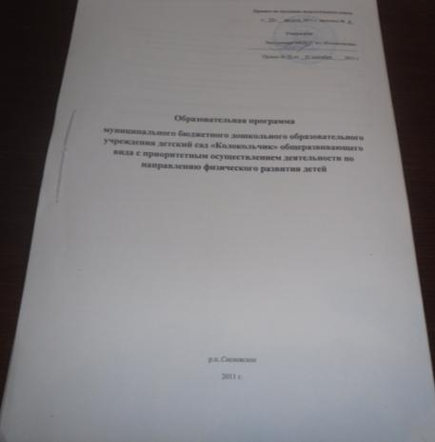
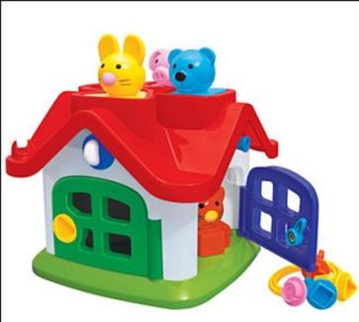
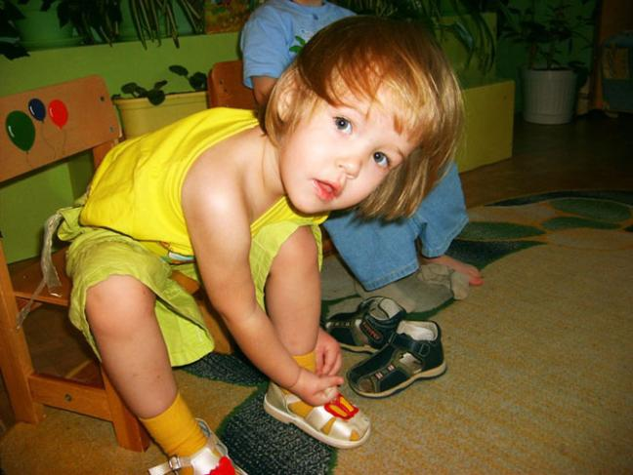
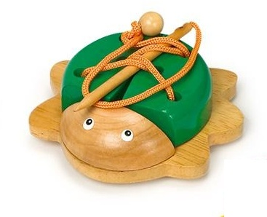
Познавательно-речевое развитие
(образовательная область «коммуникация»)

Slide 3
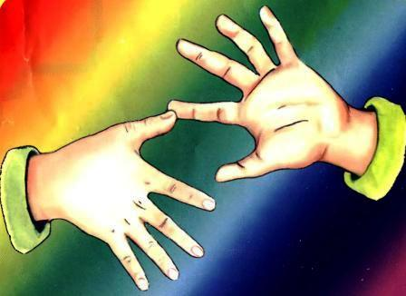
«Истоки способностей и дарований детей находятся на кончиках пальцев»
В.А. Сухомлинский.
«Уровень развития речи детей находится в прямой зависимости от степени сформированности тонких движений рук».
М.М. Кольцова.

Slide 4
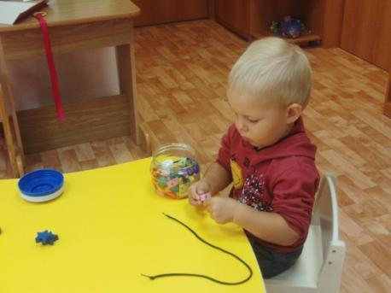
Ожидаемые результаты
ребенок:
- овладевший средствами общения и способами взаимодействия со взрослыми и сверстниками;
- любознательный и активный;
- имеющий первичное представление о мире и природе;
- физически развитый, овладевший основными культурно-гигиеническими навыками;
- Овладевший необходимыми умениями и навыками;

Slide 5
Обследование мелкой моторики рук
Материал для заданий | Инструкция ребенку | Умения ребенка
Пособие по шнуровке «Сапожок» | «Продень шнурочек» | Продевать шнурок сквозь узкое отверстие
Пирамидка (5колец) | «Собери пирамидку» | Нанизывать кольца на стержень
Матрёшка (3-х местная) | «Собери матрёшку» | Соединять части матрёшки
Тренажер с крышками (4 штуки) | «Открути крышечки, а теперь закрути их» | Закручивать (откручивать) крышки
Рамки Монтессори (с пуговицами) | «Застегни пуговки и расстегни их» | Расстёгивать (застёгивать) пуговицы
Мелкие предметы (бусинки, пуговки), ёмкость | «Переложи из тарелочки бусинки в баночку» | Перекладывать предметы
Рамки Монтессори (верёвочка) | «Завяжи узелок, а теперь развяжи» | Завязывать узелки
Пластмассовый шарик (диаметром 2см.) | «Покатай шарик межу ладошками, а теперь пальчиками» | Катать шарик между ладонями, пальчиками
 | Высокий уровень | Средний уровень | Низкий уровень
Начало года | 4 ребенка (25%) | 3 ребенка (19%) | 9 детей (56%)

Slide 6
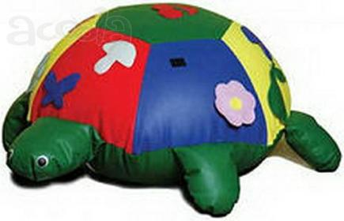
Цель: формирование речевой деятельности детей раннего возраста через развитие мелкой моторики.
Задачи:
проводить работу по совершенствованию пальчиковой моторики регулярно, выделив для нее оптимальное время в режиме дня через организацию совместной деятельности с детьми;
повысить интерес малышей к подобным упражнениям, превратив их в занимательную игру;
сочетать игры и упражнения для тренировки пальцев с речевой деятельностью детей;
привлечь родителей воспитанников к сотрудничеству в развитии мелкой моторики рук;

Slide 7
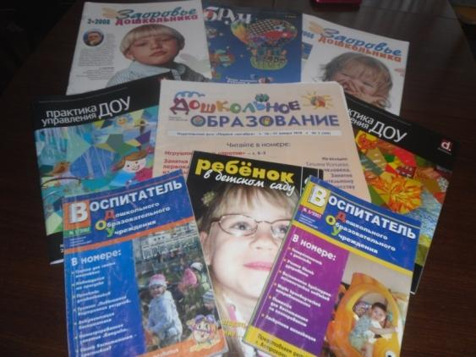
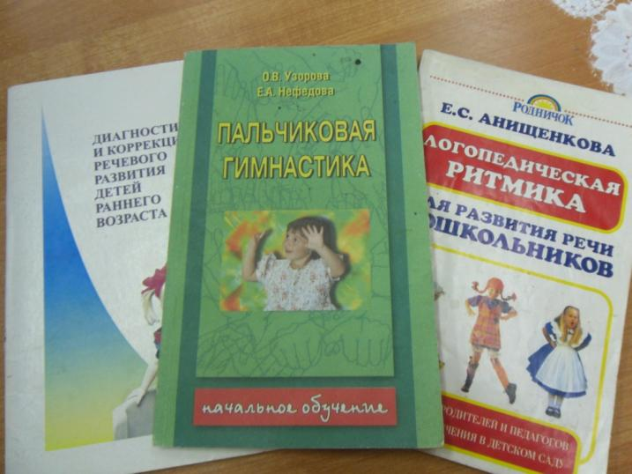
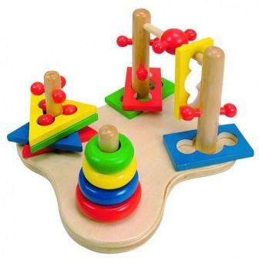
Используемые ресурсы

Slide 8
Реализация принципа интеграции
Социализация
Физическая культура
Коммуникация
Чтение художественной литературы
Познание
Музыка

Slide 9
Комплексно-тематическое планирование
месяц | тема | цель | интеграция
сентябрь | Обследование состояния развития моторики рук | Выявить уровень развития мелкой моторики рук | -Художественное творчество (умение держать карандаш, отрывать пластилин) -Физическая культура(согласованность движений пальцев и координация руки).
Октябрь | Пальчиковые игры: -«Сорока-белобока» -«Ладушки» -«Моя семья» | Развитие мелкой моторики пальцев; понимание(восприятие) речи и её активизация | -Чтение художественной литературы(песенки, потешки, прибаутки, короткие стишки). -Музыка (песенки, ритмические движения)
Ноябрь | Дидактические игры -« Весёлые прищепки» - «Шнуровки» -« Цветные вкладыши» -«Ниткотерапия» -« Игры с водой» | Развитие зрительного восприятия, воображения, кординированности движений рук, развитие тонких движений пальцев рук (кончиков пальцев), ориентировка на листе бумаги. | -Познание (образ предмета, сенсорное развитие) -Безопасность -Коммуникация(речевое общение)
Декабрь | Специальный массаж для рук -логопедический инвентарь -мячи-ёжики -шестигранные карандаши | Снятие излишнего напряжения с руки, развитие мускулатуры пальцев рук. | -Здоровье(влияние на общее самочувствие ребенка), положительные эмоции.

Slide 10
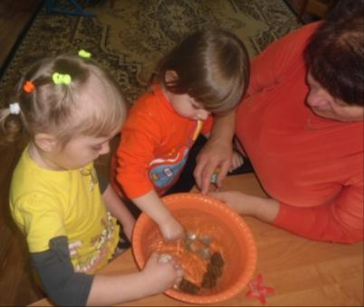
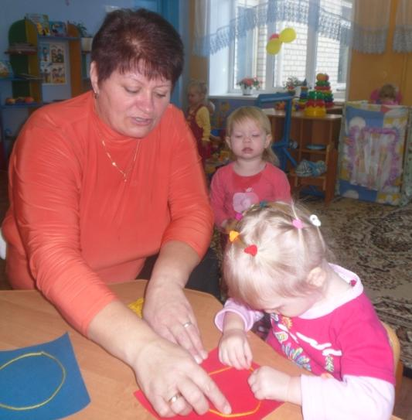
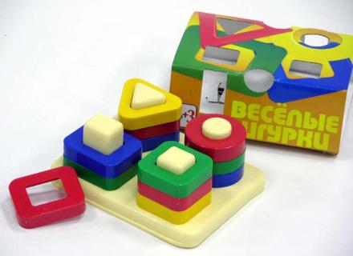
Организационные формы
1.Совместная деятельность педагога с детьми:
дидактические игры
индивидуальная работа
сюжетно-игровые ситуации
экспериментирование с материалом

Slide 11
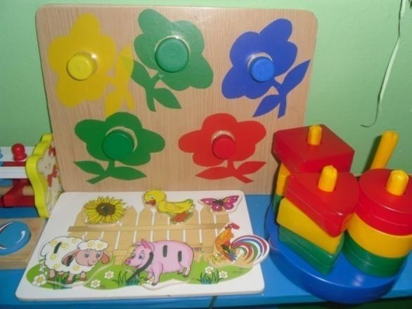
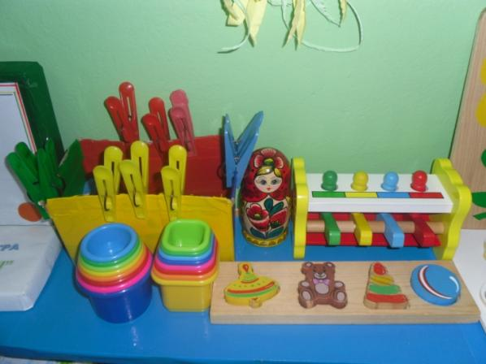
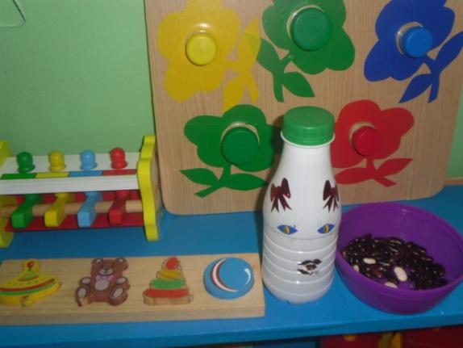
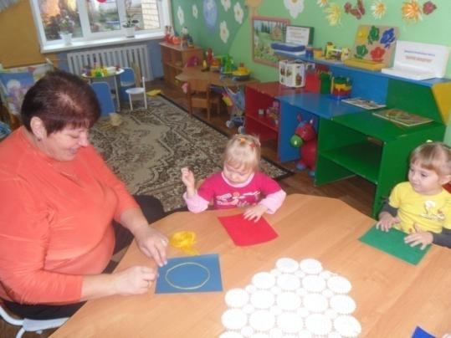
2.Самостоятельная деятельность детей:
- организация предметно-развивающей среды

Slide 12
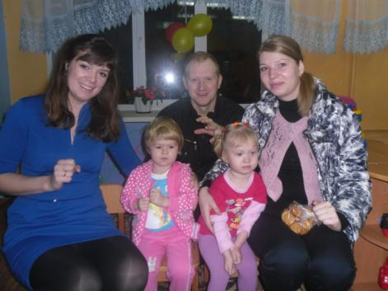
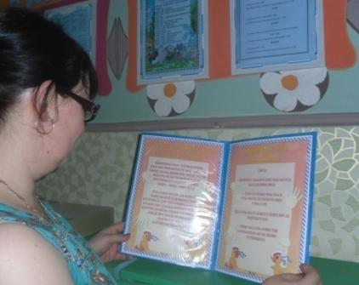
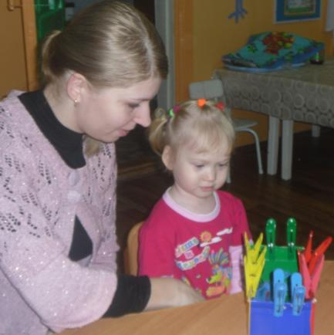
3.Взаимодействие с семьей:
открытые просмотры непосредственно образовательной деятельности;
консультации;
анкетирование ;
наглядная информация ;
привлечение родителей к изготовлению игр и игрушек

Slide 13
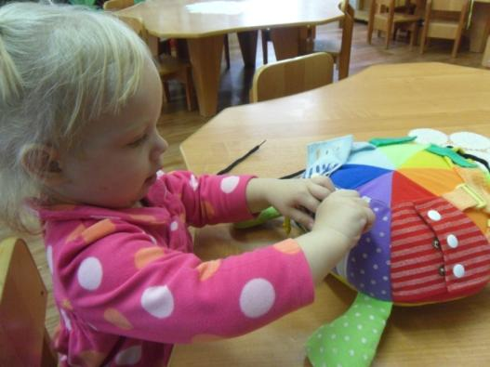
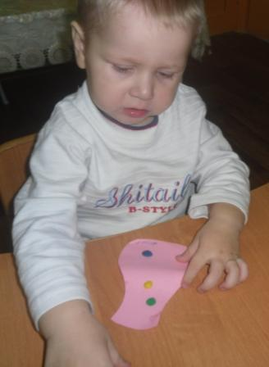
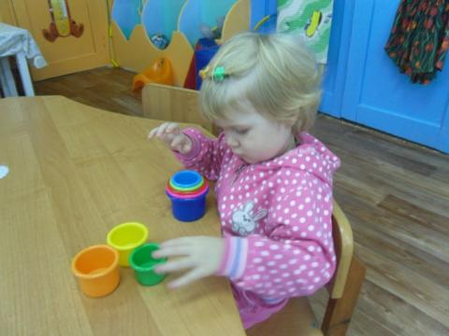
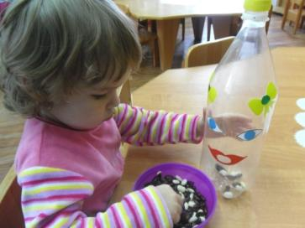
Основные виды игр, заданий, упражнений
- игры с пальчиками
-массаж пальцев и кистей рук
-игры с разными материалами: песком, крупой, водой, бумагой, красками.
-игры с разборно-сборными игрушками, с вкладышами, с прищепками
-игры с тренажерами.

Slide 14
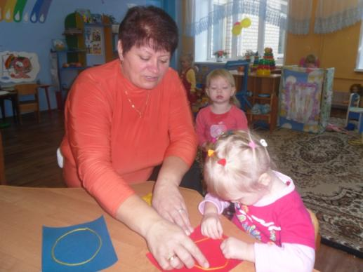
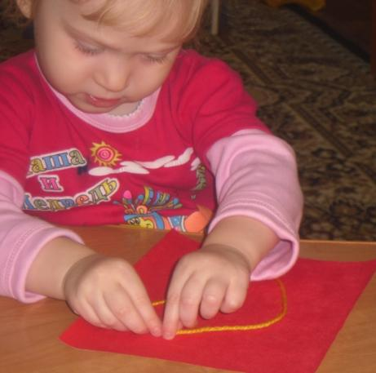
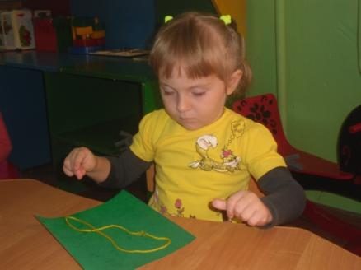
Узор из ниток

Slide 15
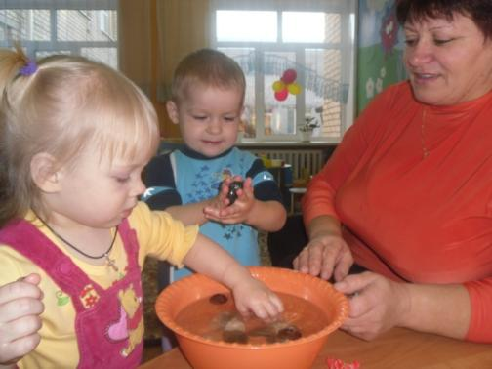
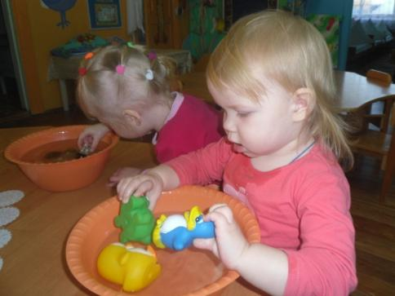
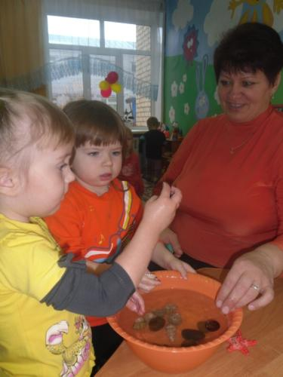
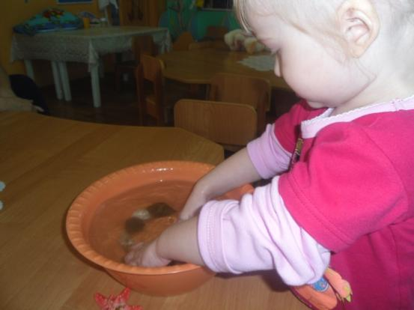
Аква гимнастика для пальчиков

Slide 16
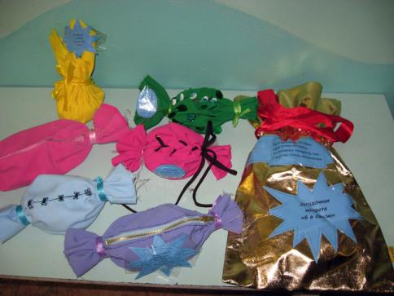
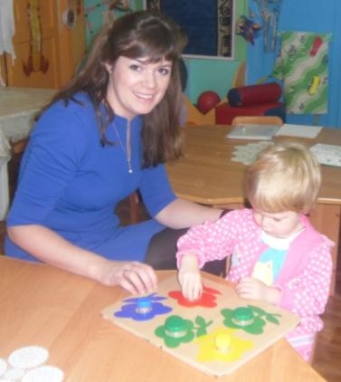
Показатели эффективности методической разработки
систематизировала игры, развивающие мелкую моторику ребенка;
дополнила предметно-развивающую среду нестандартным дидактическим материалом;
оформила картотеку пальчиковых игр со стихами

Slide 17
Спасибо за внимание

